Slide 1
Måløv Rens A/S
Midlertidig tilladelse til udledning af spildevand til Jonstrup Å

Slide 2
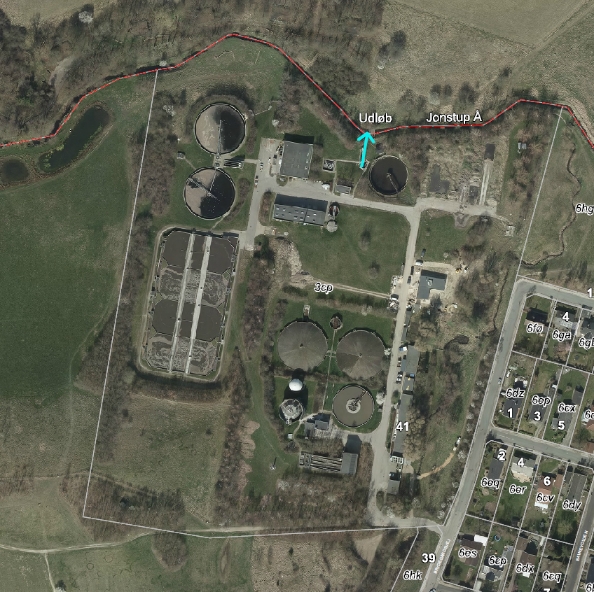
Måløv Rens A/S, Brydegårdsvej 41 Måløv.

Slide 3
Udledning af kvælstof total-N ved vandmængder som i 2013.
Eksisterende udledningstilladelse: 5 mg/l - 19,5 tons pr. år
Udledning i 2013 : 6,4 mg/l - 25 tons pr. år
Midlertidig udledningstilladelse:
Krav : 7 mg/l - 27,3 tons pr. år
Vejledende krav : 6 mg/l - 23,4 tons pr. år
Udledning til Roskilde Fjord og Isefjord i gennemsnit for 2005-2009: 1758 tons pr. år.
Merudledning af kvælstof ved:
7 mg/l : 0,44%.
6 mg/l : 0,22%.

